Slide 1
Die Sternsinger
Segnen und Sammeln

Slide 2
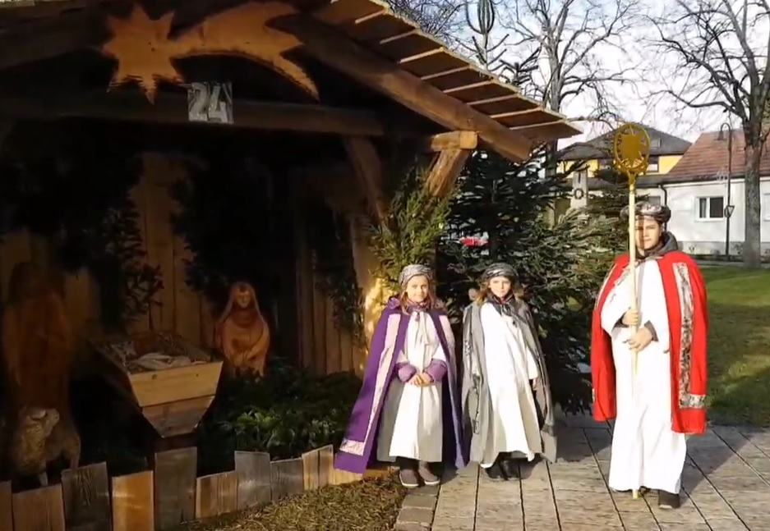
Die Sternsinger gehen um das Fest Epiphanie (6.1.) durch die Dörfer und Städte. Ihr Ziel ist, den Menschen den Segen Gottes zu bringen und für arme Kinder in anderen Ländern zu sammeln.
Sie symbolisieren die Sterndeuter aus dem Osten, die zu Jesus Christus nach Betlehem kamen, um Ihm zu huldigen (Mt 2).

Slide 3
Die Sterndeuter kamen aus Mesopotamien oder aus Persien und suchten den neugeborenen Königs des Friedens. Wir kennen nicht ihre Zahl, sondern nur die Gaben, die sie brachten:
Gold – für den König
Weihrauch – für Gott
Myrrhe – zeigt das Leiden Christi am Kreuz an
Die Sternsinger zeichnen mit gesegneter Kreide den Segen auf die Türpfosten:
Christus mansionem benedicat – Christus segne das Haus

